Slide 1
Сучасний досвід існування інтегрованих структур
Виконала:
студентка ІІ курсу, групи ЕЕП-208
Панасюк Вікторія

Slide 2
Інтегровані корпоративні структури -
група корпоративних об'єднань, що характеризуються власними закономірностями розвитку.
Транснаціональні корпорації
Багатонаціональні компанії
Міжнародні корпоративні союзи

Slide 3
Транснаціональні корпорації -
це міжнародні концерни, тобто група підприємств, головна (материнська) фірма яких розташована у одній країні та здійснює ділову активність в інших країнах з допомогою створення там філій та дочірніх компаній, які мають самостійні служби виробництва і збуту продукції, науково-дослідні центри.

Slide 4
Фундаментальні принципи «практичної філософії» управління ТНК:
адаптація до вимог середовища;
підприємницкий менеджмент;
інноваційний менеджмент;
маркетинговий менеджмент;
соціальна орієнтованість.

Slide 5
Адаптація до вимог середовища
«Реагувати негайно! Діяти блискавично! Приймати рішеня на місці»
К.Татеїсі
У лютому 2012 року Sony вийшов на світові ринки PlayStation Vita, його стартові позиції були досить багатообіцяючими. В кінці лютого компанія оголосила, що продала близько 1,2 мільйона примірників. Проте дуже скоро продажі сповільнилися. До кінця червня було продано ще 2,2 мільйона пристроїв, коли з'явився конкурент Nintendo 3DS. Розуміючи ризики, Sony припинила продаж Vita, щоб не псувати свою репутацію слабкими продажами, зумовленими зависокою подібний гаджет, враховуючи явно дешевші ігрові можливості від смартфонів і планшетів.

Slide 6
Підприємницкий менеджмент
Місія корпорації Microsoft: «Сприяти людині та суспільству у всьому світі реалізувати свій потенціал повною мірою.»
Місією компанії від самого початку була «організація світової інформації, забезпечення її доступності та користі для всіх»

Slide 7
Іннноваційний менеджмент.
У 2007 році Google представили Android – відкриту платформу для мобільних пристроїв, яка до 2014 року стала найпопулярнішою платформою для
медіа пристроїв.

Slide 8
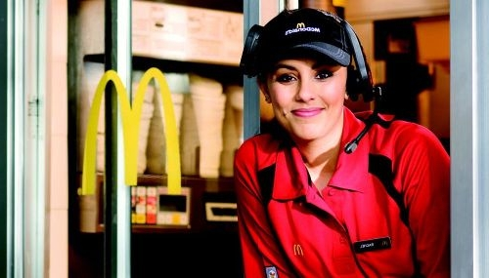
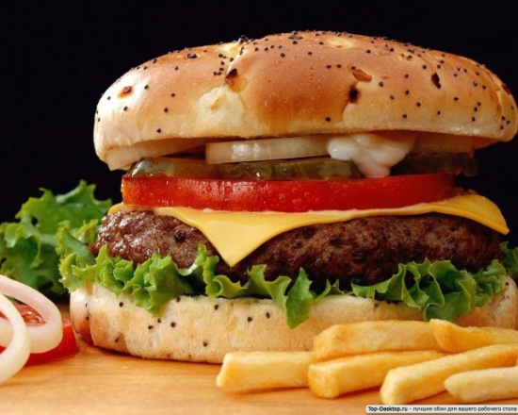
Маркетинговий менеджмент
Компанія McDonalds, передусім, розробила кінцевий продукт, потім переглянула весь процес його виготовлення. Після цього були впроваджені такі інструменти і пристосування, котрі дозволили автоматизувати і синхронізувати процес заготовки компонентів. Одноразово було проведено вивчення ціннісних орієнтацій, тобто запитів клієнтів, чому віддають перевагу клієнти: якість продукту. оперативність обслугування, чистота та доброзичлива атмосфера На підставі отриманих даних у компанії були розроблені відповідні норми і положення, проведена підготовка персоналу і зроблене техніко-економічне обґрунтування.

Slide 9
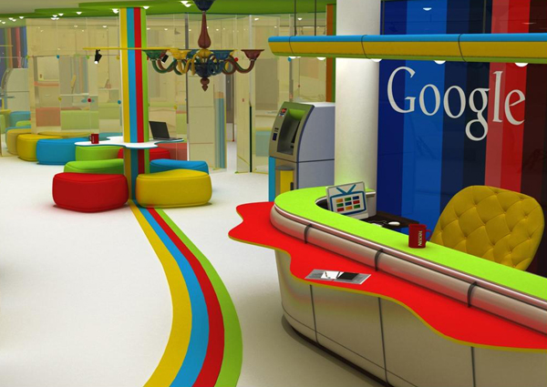
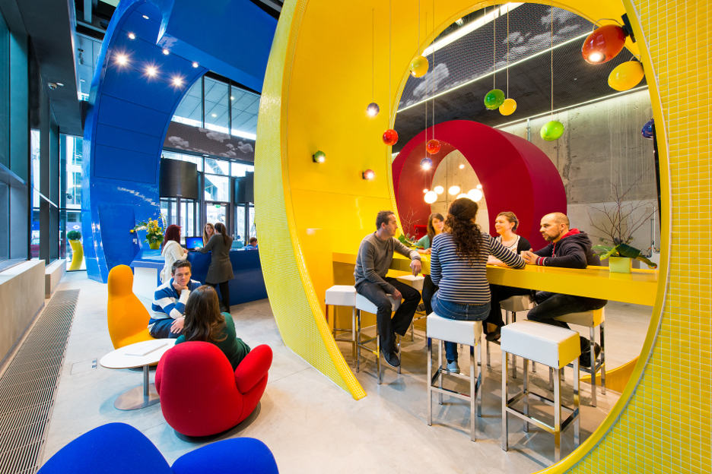
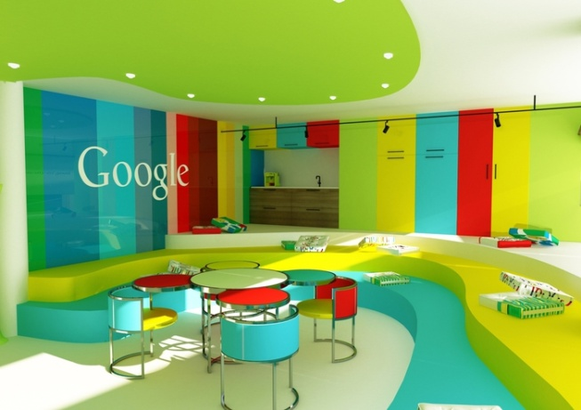
Соціальна орієнтованість
Корпоративна культура Google : «Гуглери вирішують комплекс проблем кожного дня во ім’я ключової місії компанії – організувати інформаційний простір і зробити його максимально доступним для користувачів. Але що робить роботу в Google дійсно унікальною, корпоративна культура, яка заохочує інноваційність і здорове ігнорування неможливого. Секретний елемент, що робить Google чудовим місцем: наші люди.»

Slide 10
Дякую за увагу!

